Slide 1
Создание будильника с математическими задачами, с использованием языка программирования Java
Автор: Захаров Арсений Алексеевич
Руководитель: Бурдин А.С.

Slide 2
Идея приложения
Создание будильника с заданиями (в моем случае создание будильника с математическими примерами)
Цели:
Создание обычного будильника
Создание модификации для него
Написать понятный и оптимальный код

Slide 3
Задачи проекта
Изучить особенности языка Java
Изучить особенности создания приложения в среде Android Studio
Создать приложение

Slide 4
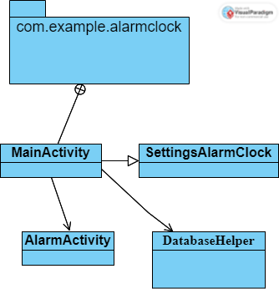
Структура приложения

Slide 5
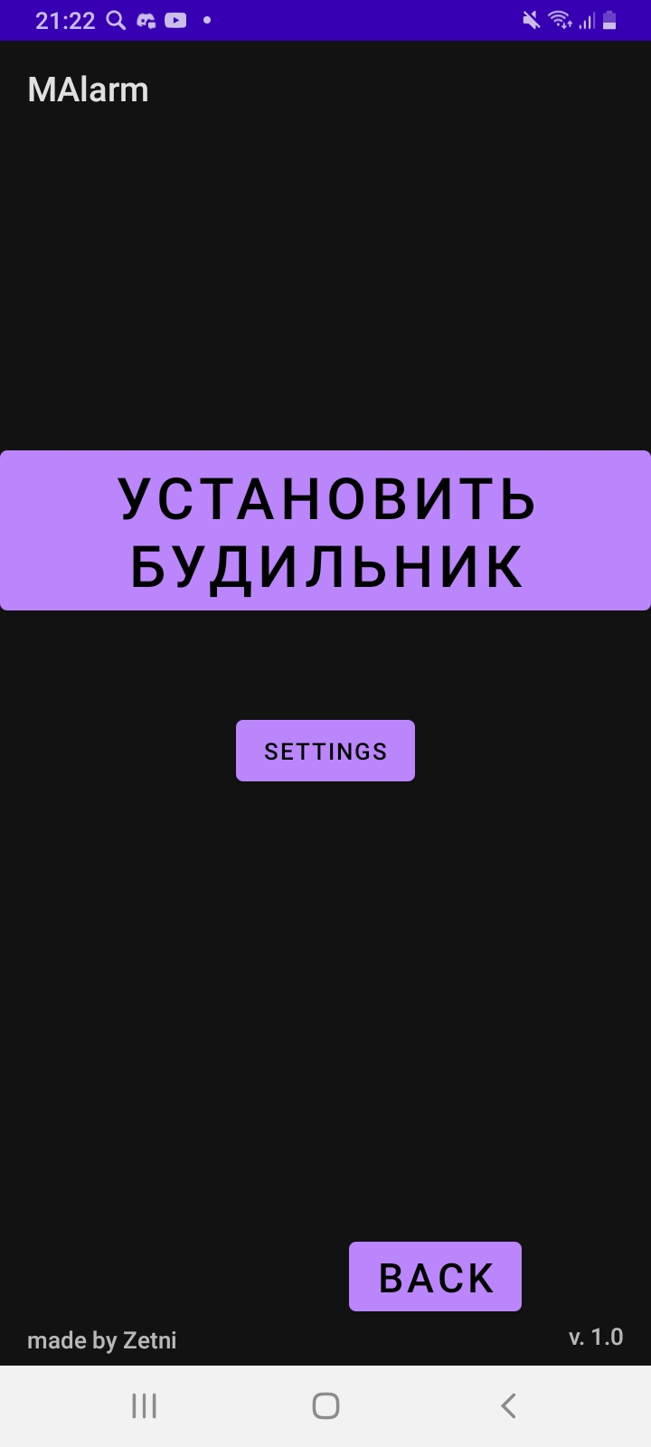
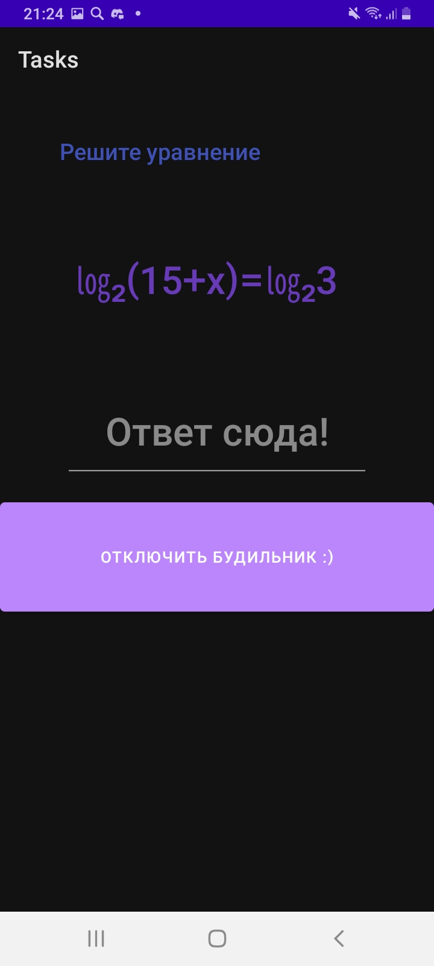
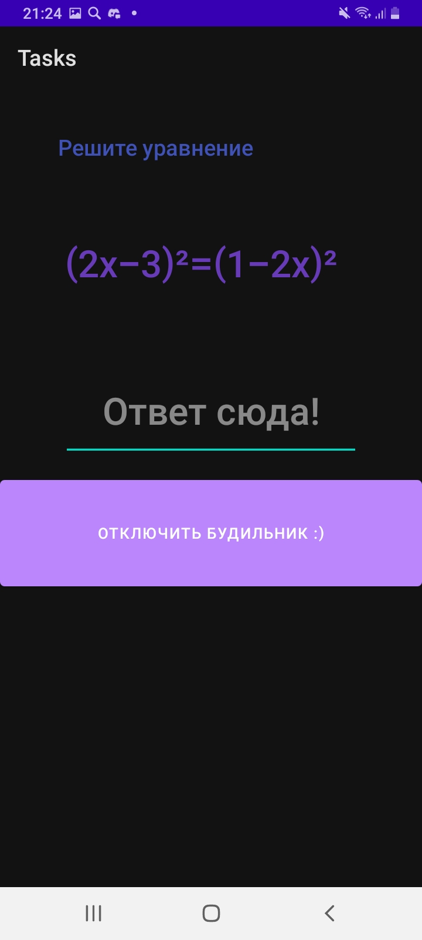
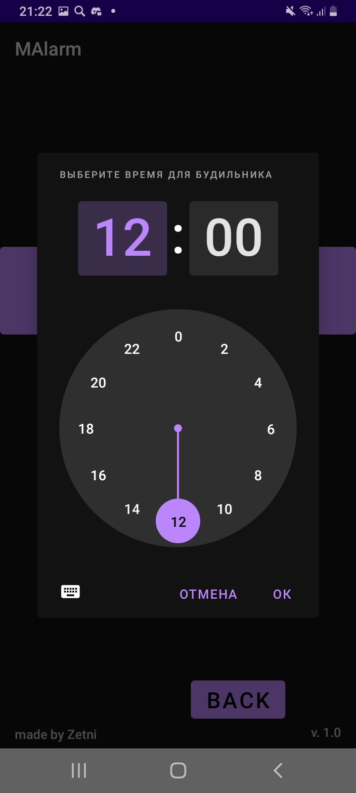
Скриншоты приложения
1 - Стартовое окно
2, 3 - Скриншоты заданий
4 - Установка будильника

Slide 6
Shared Preferences
Мое приложение использует Shared Preferences для сохранения настроек. Это один из моих излюбленных приемов сохранять инфорацию, которая хранится в переменной. Они помогают заменить базу данных

Slide 7
Вывод
-У меня получилось приложение на Java
-Оно имеет открытый и качественный код
-В конце он стал OpenSource проектом и идеально подходит для редактирования и эксплуатации под любые другие темы

Slide 8
Скачать приложение
Скачать приложение можно по ссылке:
https://clck.ru/33dg6S
Ссылка на исходный код проекта:
https://github.com/MCtop4ik/Alarmc

